Slide 1


CDT Daily Report— Day-21&Day-20
By Jingjing GUAN—The Challenge Designer

Slide 2
Tasks
任务 | 细分内容 | 负责人 | 完成情况
挑战方名单信息 | 所有挑战方信息及任务分工 | 关京晶 | 1月5日已完成
挑战方分工大会 | 工作任务详细分工，信息共享 | 关京晶 | 1月5日已完成
通知任务方注册数字平台 | 注册Teambition, Toyhouse.cc, Github/Gitlab数字身份 | 王德宇 | 1月6日进行中
挑战方任务时间表 | 挑战方任务及完成时间 | 关京晶 | 1月6日已完成
准备“会议讨论工具”资料及模版 | 罗伯特议事规则，635头脑风暴，商业模式画布 | 关京晶 | 1月6日进行中
任务方背景调查 | 背景调查问卷 | Kuba | 1月6日进行中

Slide 3
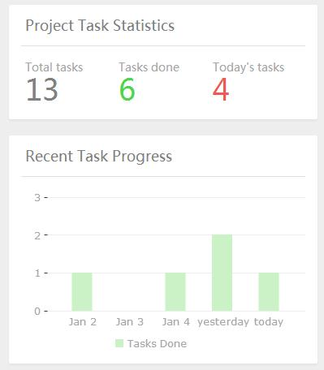
Statistics--Teambition

Slide 4
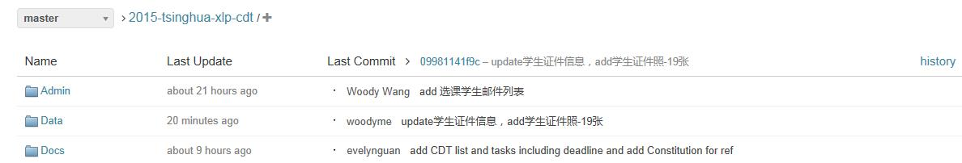
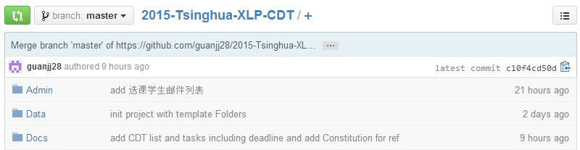
Statistics-Gitlab&Github

Slide 5
Communication
与蒋鑫老师电话及邮件沟通，邀请蒋鑫老师来做演讲嘉宾（关于Git的演讲）
--回复：基本可以参加，课程前一周再最终确认
与清华计算机系科协主席陈许旻电话沟通，做XLP课程的Git操作讲解及技术支持
--回复：可以参加
与706青年空间程宝忠面对面交谈，关于XLP和撰写宪章的事情
--回复：可参与并请另外一位同学也来参与讨论

